Slide 1

Модель Kandinsky 2.1 нарисовала: на столе стоит ноутбук с презентацией, рядом с ноутбуком - чашка дымящегося капучино и хрустящий круассан в стиле professional_studio 😂
Завтрак с вакансиями
Бутылев Алексей

Slide 2

О себе
Бутылев Алексей
Пермский государственный университет, экономист – математик (экономическая кибернетика)
26 лет в Сбере, 9 раз менял профессиональную роль
Москва, Дирекция по экосистеме юридических лиц
текущая роль – менеджер / аналитик данных (3 года)
Тел. 89122391545
открыт к новым предложениям на рынке труда

Slide 3
Проект Завтрак с вакансиями
А почему бы каждое утро, к 7.30 не получать подборку вакансий, опубликованных накануне на hh.ru? Можно почитать их за утренней чашечкой кофе, вместо того, чтобы залипать в YouTube.
Поэтому:
Каждое утро в 7.15 по расписанию включается скрипт и выкачивает из API hh.ru все размещенные накануне вакансии с профессиональными ролями «аналитик», «BI-аналитик, аналитик данных», «руководитель отдела аналитики» и «дата-сайентист».
Для вакансий без указанной зарплаты ожидаемый уровень зарплаты определяется заранее обученной ML-моделью.
Пятнадцать вакансий с максимальной зарплатой печатаются в pdf-файл, который выводится на экран.
Все это происходит автоматически, а я просто просматриваю вакансии и наслаждаюсь завтраком
Репозиторий проекта: https://github.com/Castaest/Sber-DA-final-/tree/main

Slide 4
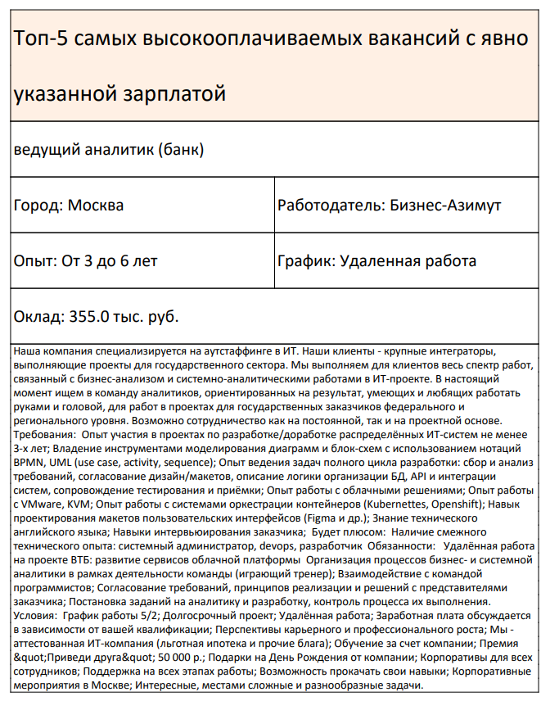
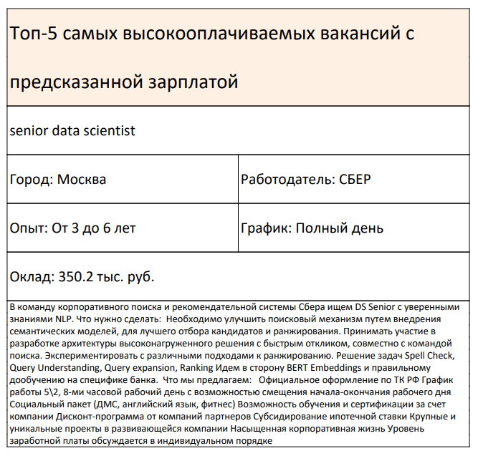
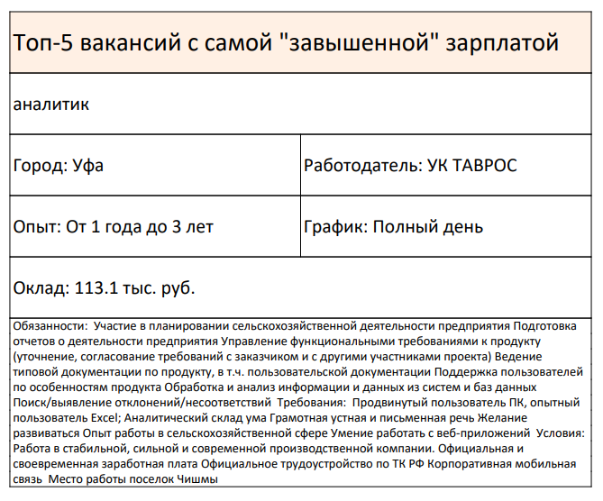
Проект Завтрак с вакансиями: что на выходе
Топ-5 вакансий с максимальной явно указанной зарплатой
Топ-5 вакансий с максимальной предсказанной зарплатой
Топ-5 вакансий у которых указанная зарплата максимально превышает предсказанную
Пример файла за 3 июня:

Slide 5
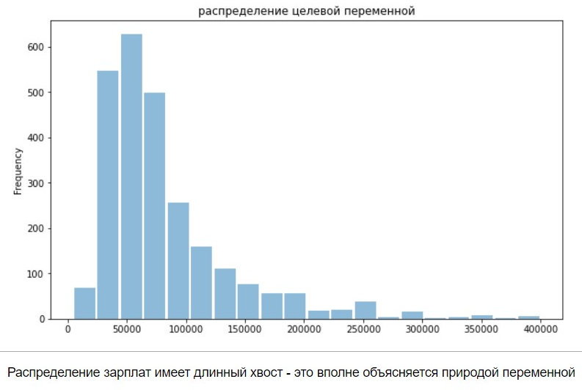
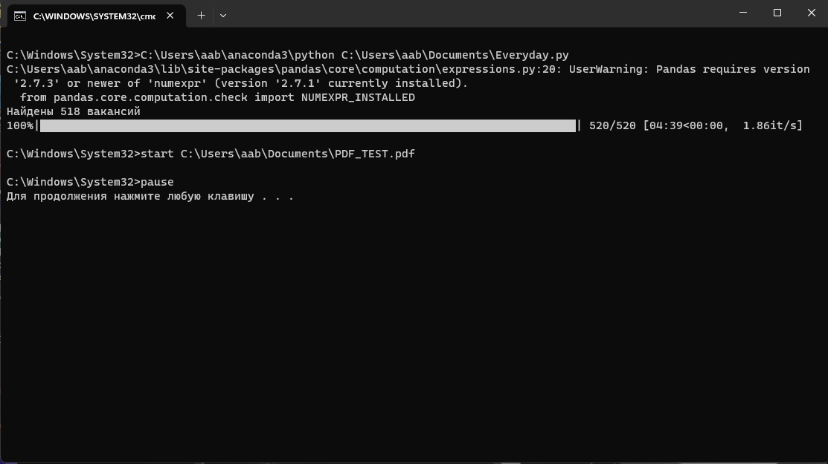
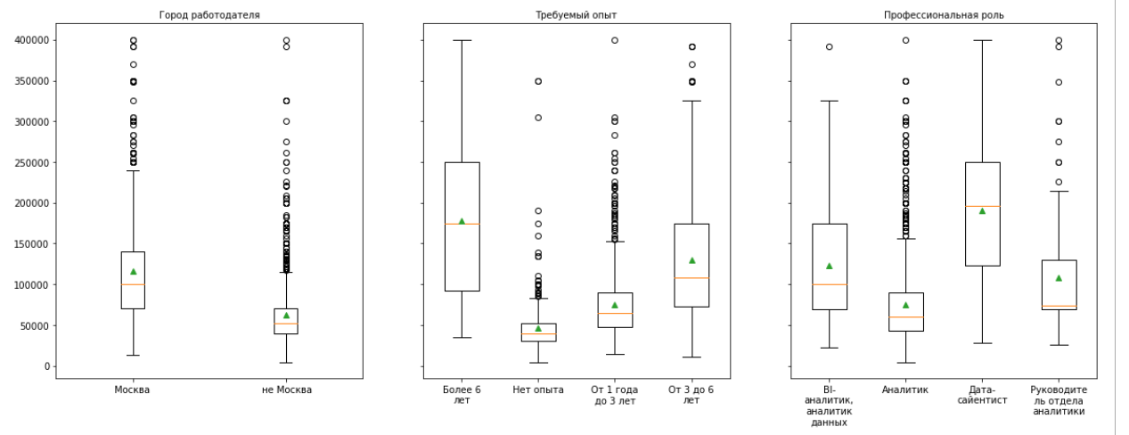
Бизнес-логика и алгоритмы I
I. загрузка данных
II. преобразование и исследование данных
Ежедневная процедура загрузки вакансий:
преобразование и исследование целевой переменной (учесть наличие вилок зарплат, наличие налогов)
исследование перспективных факторов показало наличие факторов очевидно влияющих на целевую переменную. Это дает возможность сделать регрессионную ML-модель
За 20 дней опубликованы 12 387 уникальных вакансий с профессиональными ролями:
'BI-аналитик, аналитик данных',
'Аналитик',
'Дата-сайентист',
'Руководитель отдела аналитики’
Из них 8 872 являются целевыми вакансиями - не включают в себя системных, финансовых аналитиков и аналитиков 1С
Каждый день публикуются от 300 до 2000 вакансий
29% записей включают в себя информацию о размере зарплаты

Slide 6
Бизнес-логика и алгоритмы II
III. создание модели
Результаты построения трех моделей: модели Lasso и xgboost переобучились, их можно регуляризировать, но тогда это даст метрики моделей, которые будут хуже метрик модели LightAutoML. Последняя модель сразу обучилась хорошо (метрики на обучающей и тестовой выборках близки по своим значениям), поэтому ее можно выбрать для дальнейшего использования
Кодирование категориальных переменных и преобразование текстовых данных полей ‘название должности’ и ‘ключевые навыки’ – 12 переменных превратились в 1 106 переменных!
Базовая модель – Lasso: в датасете очень много переменных и большая часть из них малозначима.
Продвинутая модель – xgboost
Продвинутый ансамбль моделей - LightAutoML
Модель | Время обучения | Score R^2 на обучающей выборке | Score R^2 на тестовой выборке | RMSE на тестовой выборке | Топ-5 фич
Lasso | 1 мин. 1 cек. | 0.711 | 0.579 | 0.087695 | lead, исследователь, архитектор, experience_Более 6 лет, senior
xgboost | 32 мин. 45 сек. | 0.947 | 0.774 | 0.085588 | experience_От 3 до 6 лет, data, lead, area_Москва, experience_Более 6 лет
LightAutoML | 3 мин. 46 cек. | 0.794 | 0.763 | 0.08738 | area_Москва, experience_От 3 до 6 лет, data, experience_Более 6 лет, experience_Нет опыта
Переобучение!
Результаты построения трех моделей: модели Lasso и xgboost переобучились, их можно регуляризировать, но тогда это даст метрики моделей, которые будут хуже метрик модели LightAutoML. Последняя модель сразу обучилась хорошо (метрики на обучающей и тестовой выборках близки по своим значениям), поэтому ее можно выбрать для дальнейшего использования

Slide 7
Используемые технологии
Работа с API hh.ru – выкачивание вакансий (request, urllib)
Очистка и преобразование датасета, обработка списков и словарей, расчет дополнительных переменных
Лемматизация текстовых переменных
Анализ, визуализация переменных датасета (в т.ч. feature importance на этапе моделирования)
Создание, обучение, тренировка (включая подбор параметров с помощью GridSearchCV), сохранение нескольких моделей: Lasso, xgboost, LightAutoML.
Генерация pdf-файлов из датасета
Запуск bat-файлов по расписанию с помощью планировщика заданий Windows

